Slide 1
GESTÃO DE PESSOAS E DESENVOLVIMENTO DE EQUIPES
Prof. Me Luciano Santana Pereira

Slide 2
UNIDADE 01 CONCEITOS DE GESTÃO DE PESSOAS TÓPICO 5 GESTÃO DA REMUNERAÇÃO E QUALIDADE DE VIDA NO TRABALHO (QVT)
AGENDA

Slide 3

PLANO DE AULA
Remuneração.
Recompensas financeiras e não financeiras.
Benefícios sociais.
Remuneração variável.
Remuneração por competência.
Qualidade de vida no trabalho (qvt).
Saúde e segurança no trabalho.
Comissão interna de prevenção de acidentes (CIPA).

Slide 4
REMUNERAÇÃO
O sistema de maior custo operacional de uma empresa e o sistema de remunerações, que tem forte impacto nas estratégias adotadas. Esse sistema precisa ser bem planejado para se tornar um forte elemento de motivação para os trabalhadores, fator ligado a satisfação no trabalho.

Slide 5
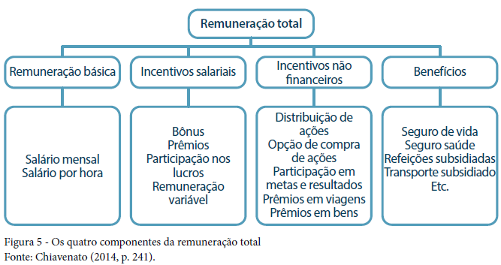
REMUNERAÇÃO

Slide 6
RECOMPENSAS FINANCEIRAS E NÃO FINANCEIRAS
Recompensas Financeiras
Diretas: salários, bônus, prêmios e comissões.
Indiretas: decorrentes de convenções coletivas de trabalho, plano de benefícios e serviços sociais.

Slide 7
BENEFÍCIOS SOCIAIS
Benefícios compulsórios: são aqueles baseados na legislação, exemplo: 13º salário, salário-família, auxílio-doença, auxílio-maternidade etc.
Benefícios espontâneos: são os que a empresa oferece por decisão própria, exemplo: cesta básica, restaurante, seguro de vida, assistência medica, creche para os filhos, horário móvel, transporte próprio, entre outras possibilidades.

Slide 8
REMUNERAÇÃO VARIÁVEL
Participação nos lucros.
Participação nos resultados.
Pagamento por mérito.
Remuneração por equipes.
Prêmios por reconhecimento.
Bônus.

Slide 9
REMUNERAÇÃO POR COMPETÊNCIA
A remuneração aumenta de acordo com as competências e desempenhos individuais.
Foco no desempenho individual e coletivo.
São encorajados o comprometimento e o espírito de equipe.

Slide 10
QUALIDADE DE VIDA NO TRABALHO (QVT)
Para captar e manter os melhores funcionários, que mantenham a vantagem competitiva, as empresas precisam fazer investimentos financeiros e pessoais em sua gestão para que possam proporcionar condições físicas e ambientais, sociais e psicológicas que resultem em bem-estar físico e mental das pessoas que nelas trabalham.

Slide 11
QUALIDADE DE VIDA NO TRABALHO (QVT)
No Brasil, a preocupação com bem-estar, saúde e segurança no trabalho se concretizou a partir de 1943, com a Consolidação das Leis Trabalhistas (CLT) e com a Portaria no 3.214/78 que aprovou as Normas Regulamentadoras (NR), que dispõem sobre equipamentos de proteção, insalubridade e outros elementos que visam a proteção do trabalhador.

Slide 12
SAÚDE E SEGURANÇA NO TRABALHO
Segurança no Trabalho
É o conjunto de medidas de ordem técnica, educacional, medica e psicológica utilizado para prevenir acidentes, eliminando as condições inseguras do ambiente e instruindo ou convencendo as pessoas da implantação
de praticas preventivas

Slide 13
Promoção adequada das condições ambientais, tais como iluminação, ruídos, temperatura, ventilação, conforto.
Controle dos fatores causadores de doenças, os riscos a saúde, tais como riscos psicológicos, físicos, químicos ou biológicos.
Prevenção, redução e eliminação das causas prejudiciais, com ações de orientação as pessoas, baseadas na utilização adequada das condições ambientais e controle dos fatores causadores de doença.

Slide 14
Em 1994, a Lei 24/94 criou o Programa de Controle Médico de Saúde Ocupacional – PCMSO
Exame medico pré-admissional.
Exame medico periódico.
Exame de retorno ao trabalho (após afastamento superior a 30 dias).
Exame de mudança de função.
Exame admissional.

Slide 15
COMISSÃO INTERNA DE PREVENÇÃO DE ACIDENTES (CIPA)
Obrigatória em todas as empresas com mais de 50 funcionários.
Tem por objetivo a prevenção de acidentes e doenças decorrentes do trabalho.
A CIPA tem seu presidente indicado pela empresa e seus membros eleitos pelos trabalhadores da empresa.
Ela não tem poder de decisão, mas tem o dever de fiscalizar, informar e sugerir soluções para os problemas que envolva risco a saúde e segurança do trabalhador.

Slide 16
QUALIDADE DE VIDA NO TRABALHO (QVT)
Fatores de qualidade de vida no trabalho
Compensação justa e adequada
Condições de trabalho
Utilização e desenvolvimento de capacidades
Oportunidades de crescimento e segurança
Integração social na organização
Garantias constitucionais
Trabalho e espaço total de vida
Relevância social da vida no trabalho

Slide 17
GESTÃO DE PESSOAS E DESENVOLVIMENTO DE EQUIPES
Prof. Me Luciano Santana Pereira

